Slide 1
Diabète – consultation multidisciplinaire
Approche électrophysiologique F. Wang – C. Göbels - K. Benmouna

Slide 2
ENMG et DIABèTE
PNP axonale, LD, S > M, C - fibres sensitives de gros calibre ( A alpha, A bêta): => ataxie - fibres sensitives de petit calibre (A delta, C): => douleurs neuropathiques et dysauto - mécanismes : toxicité axonale et microvasculaire de l’hyperglycémie chronique, syn métabolique, cellule de Schwann, stress oxydant et inflammatoire
MN ou MNX ou PRN - axonale, pfs démyélinisantes - NLD - M > S - A/SA - mécanisme : dysimmun

Slide 3
ENMG et DIABèTE
Conduction sensitive (fibres de gros calibre) - amplitude du potentiel : n. sural, n. fibulaire - LD : radial > sural > plantaire - PNP : diffus et symétrique - VC : normales ou peu perturbées
Conduction motrice (fibres motrices alpha) - amplitude du potentiel : n. fibulaire, n. plantaire - LD : CAbd1 > TA > CEO - PNP : diffus et symétrique - VC : normales ou peu perturbées

Slide 4
Gauche Radialis
Droit Radialis
AB 8 cm-Tab anatomique
20µV/D 0.5ms/D
Moy.: 5
AB 8 cm-Tab anatomique
20µV/D 0.5ms/D
Moy.: 9
Gauche Suralis
Droit Suralis
Malléole ext-Dos du pied ext
20µV/D 0.5ms/D
Moy.: 5
Malléole ext-Dos du pied ext
20µV/D 0.5ms/D
Moy.: 7
Mollet 8 cm-Malléole ext
20µV/D 0.5ms/D
Moy.: 5
Mollet 8 cm-Malléole ext
20µV/D 0.5ms/D
Moy.: 5
Gauche Dig plant med
Droit Dig plant med
Malléole int-Plante du pied
20µV/D 1ms/D
Moy.: 1
Malléole int-Plante du pied
20µV/D 1ms/D
Moy.: 6

Slide 5
Gauche Peroneus
Droit Peroneus
Cheville-EDB
5mV/D 5ms/D
Cheville-EDB
5mV/D 5ms/D
Gauche Peroneus profundus
Droit Peroneus profundus
Creux poplité-Tibial ant
5mV/D 5ms/D
Creux poplité-Tibial ant
5mV/D 5ms/D
Droit Medianus
Poignet-APB
5mV/D 5ms/D

Slide 6
ENMG et DIABèTE
SNA (fibres C) - variabilité RR : respiration normale et lente/profonde - amplitude du RCS - LD : mains > pieds
QST et SUDOSCAN (fibres C)
PEL (fibres A delta) - amplitude du potentiel : stimulation mains/pieds - LD : mains > pieds

Slide 7
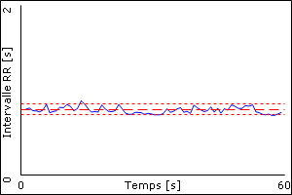
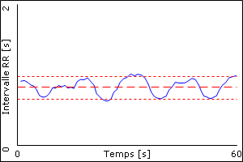
RCS
Gauche -
R-R
Bruit-Main
1mV/D 1s/D
Bruit-Pied
1mV/D 1s/D

Slide 8
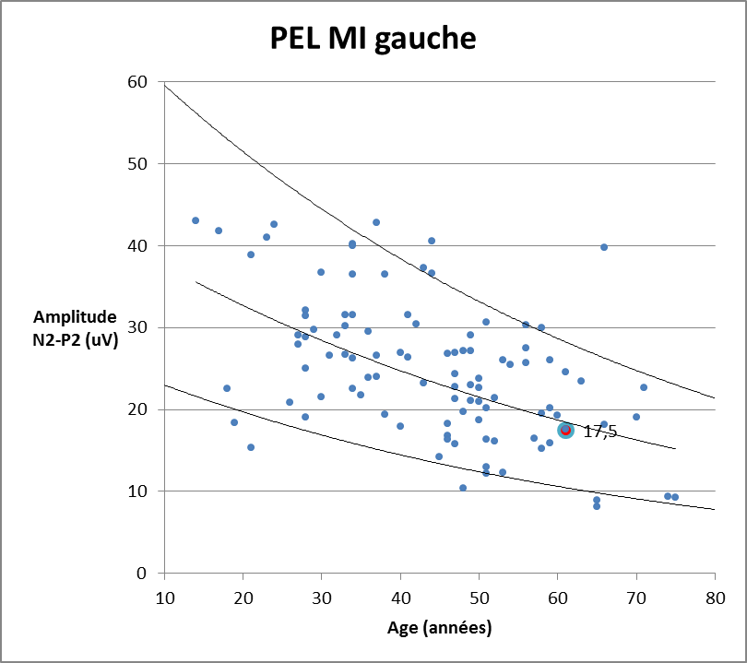
PE Laser déclencheur: Gauche Membre inf[cheville] Moyenne
0.0 mA
PEL
Cz-A1
20µV/D 100ms/D
N2b
P2b
0ms
Site : S1/Left Foot Dorso-Lateral. Méthod : Thermal-Limits. Date examen 17-May-2018.
CS ||=======================[=====*===]
28,5
0 22,8 32
WS [==========*==]=====||
42,5
32 44,9 50
VERT = Normal ROUGE = Anormal
Evaluation of thermal detection threshold(s) for S1/Left Foot Dorso-Lateral reveals: cold sensation (CS) threshold is within the normal range; warm
sensation (WS) threshold is within the normal range.
Site : S1/Right Foot Dorso-Lateral. Méthod : Thermal-Limits. Date examen 17-May-2018.
CS ||=====================*=[=========]
21,4
0 22,8 32
WS [============*]=====||
44,1
32 44,9 50
VERT = Normal ROUGE = Anormal
QST

Slide 9
ENMG et DIABèTE
Quantifier et caractériser les formes classiques - modéré, moyen, sévère : équilibration/co-morbidité ? => réévaluation du traitement + kiné - composante < fibres => médication spécifique
Identifier des formes plus rares - motrice, NLD, SA/A : neuropathie dysimmune ? - composante démyélinisante => IR ? Alcool ? Dysimmun ? => prise en charge neurologique

Slide 10
 | CM MI | CS MS | CS MI | RCS MS | RCS MI | PEL MS | PEL MI
WT 60
HJ 70
CJP 67
WJ 59
BA 62
GG 77
KM 70
DJ 61
MP 82
MCG 42
FJ 68
EA 58
SE 60
DP 59
MM 72
BJ 78

